Slide 1
phénomènes
Fait pare Vincent

Slide 2
Aurores boréales

Slide 3
Étoile filante

Slide 4
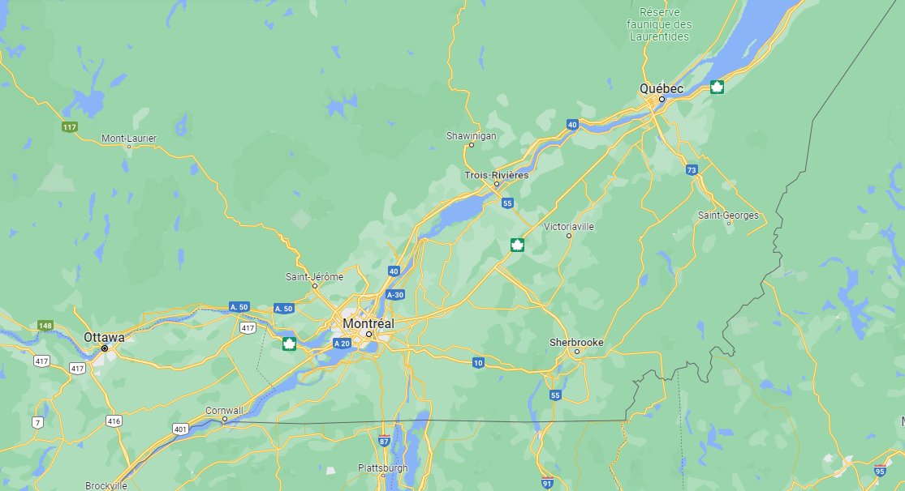
Province

Slide 5
Mrc

Slide 6
Localité

